Slide 1
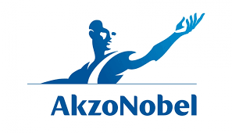


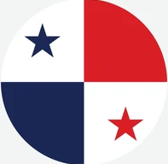


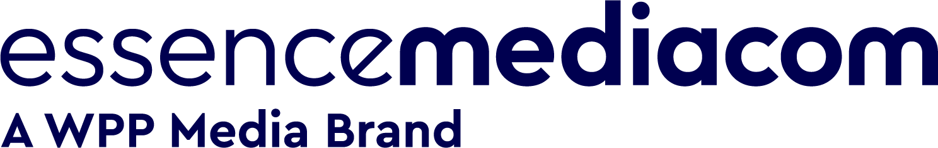
Informe Competitivo
Pinturas
Mercado: Honduras

Slide 2

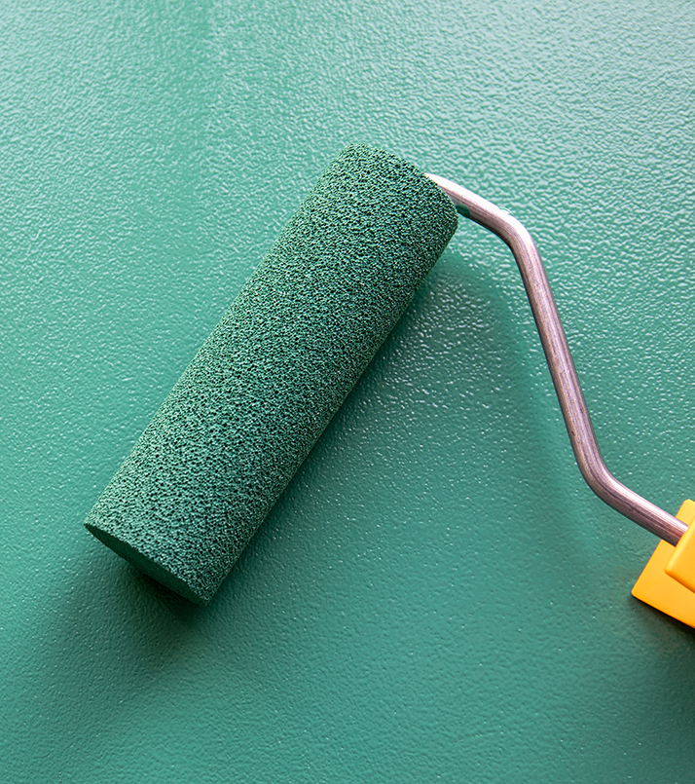

Contexto Mercado Pinturas
Section 01

Slide 3


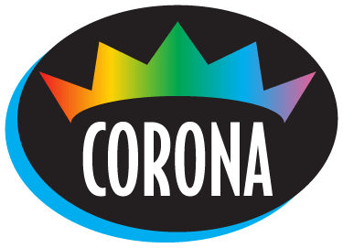
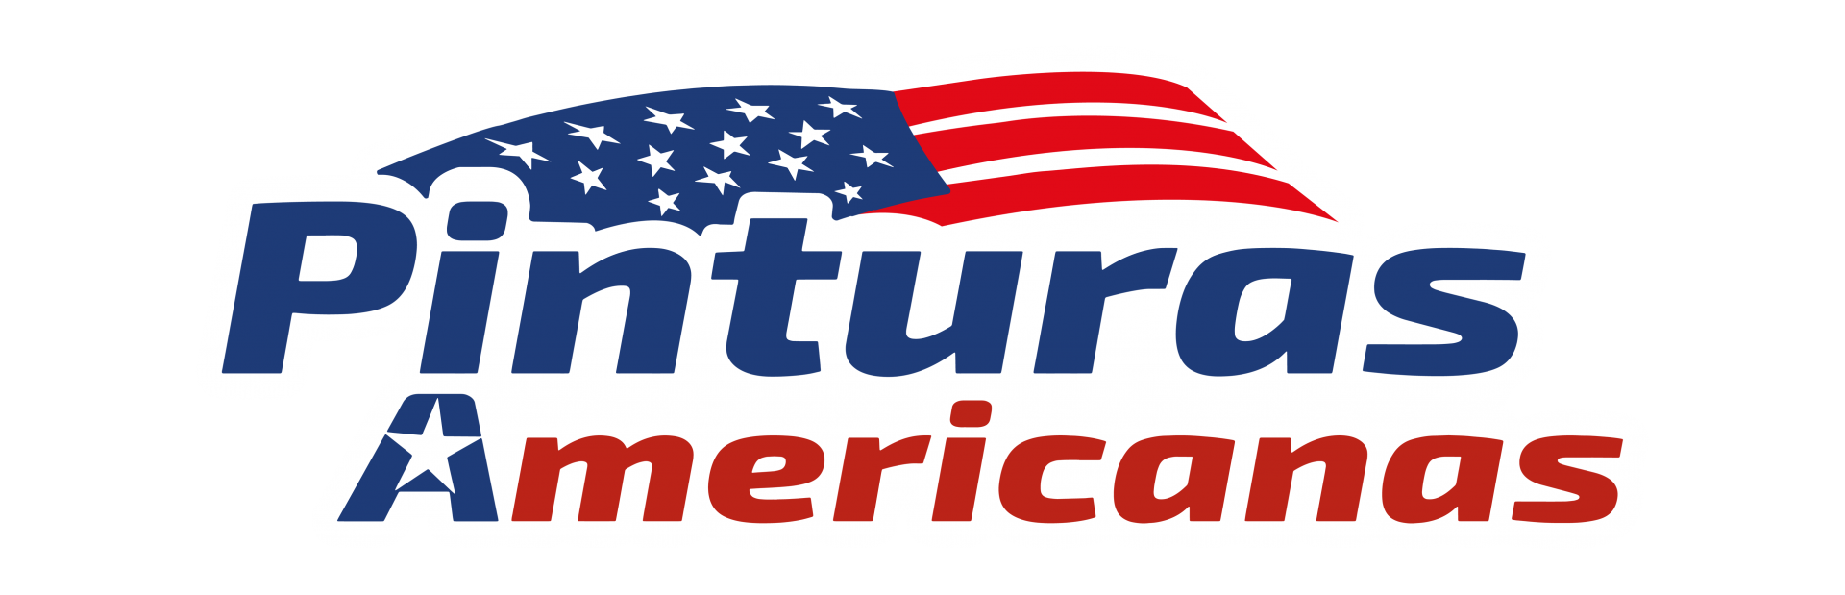
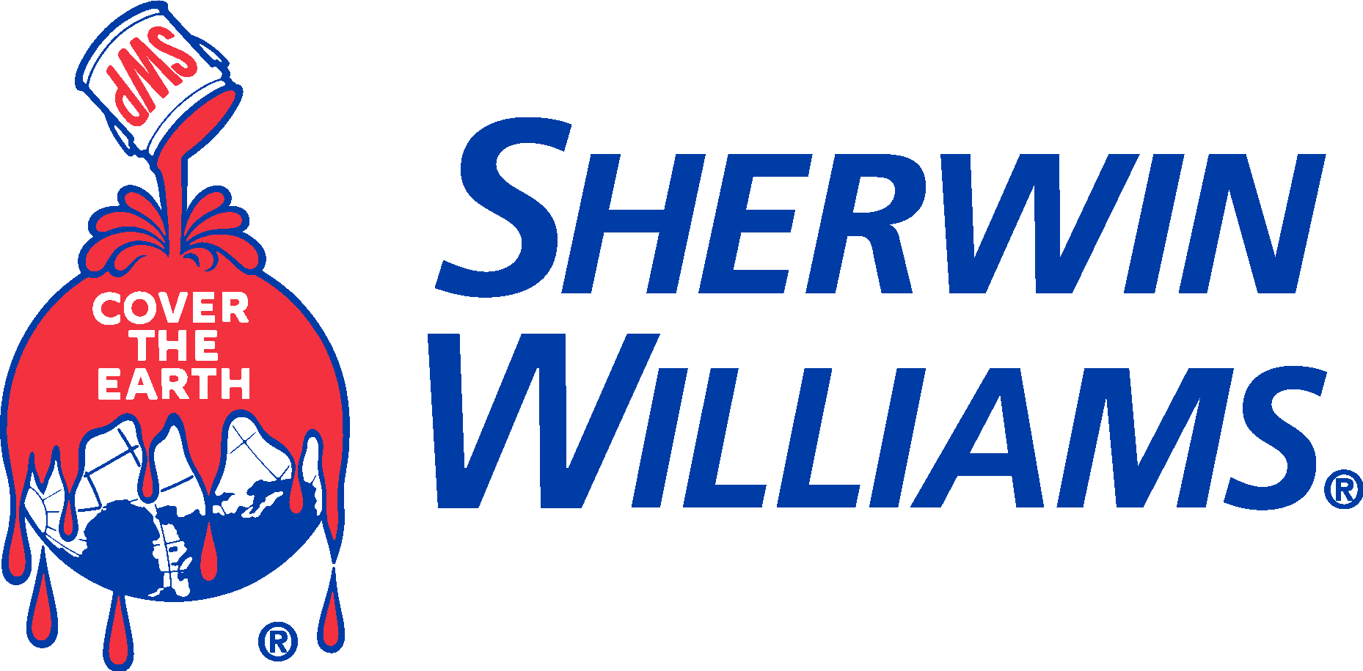

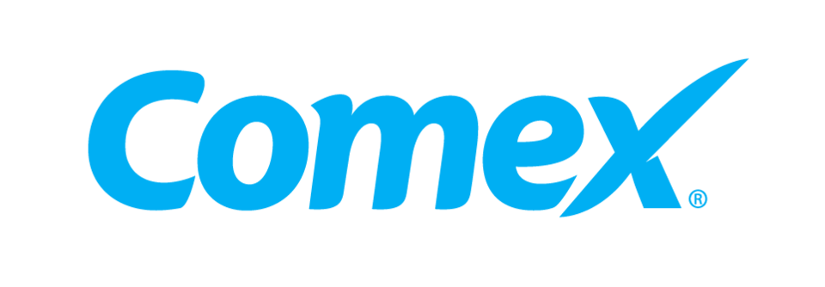

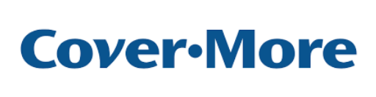
Principales Marcas de Pinturas

Slide 4
Hallazgos de Mercado (Euromónitor)
Noticias Relevantes
Novedades o análisis de redes
Entre otras fuentes

Slide 5
NOTAS DESTACADAS
Pinturas Americanas reconocida como marca Top-of-Mind (TOM 2025)
Durante el foro Marcas TOM Honduras 2025, organizado por Revista Estrategia & Negocios y Kantar Mercaplan, Pinturas Americanas fue destacada como marca TOM por cuarto año consecutivo. Sus pilares: calidad, precio y servicio, apoyados por innovación y una red de 100 tiendas regionales junto a una planta y centro de I+D en Comayagua. Fuente : Revista EYN
Hallazgos clave:
Consolida liderazgo en percepción nacional.
Refuerza su posicionamiento emocional, ligado a cercanía y experiencia al cliente.
Expansión regional y cambios estratégicos entre fabricantes de pinturas
Un reporte de E&N detalla estrategias de consolidación en la región:
Pintuco adquirió Kativo, expandiendo su producción a Costa Rica, Honduras y Panamá.
Grupo Solid consolidó su presencia cerrando planta en Nicaragua y abasteciendo desde Guatemala.
PPG/Comex impulsa manufactura regional con nuevas inversiones luego de su fusión. Fuente : Revista EYN
Esto refleja una dinámica competitiva creciente, con productores optimizando su presencia manufacturera para fortalecer logística y costos.
Grupo Solid celebra 70 años en Centroamérica
En mayo 2025, Grupo Solid (dueños de Pinturas Corona) celebró su 70.º aniversario, reforzando su legado y redes institucionales y productivas en la región, con presencia en 15 países y múltiples plantas. elmundo.hn
Dato estratégico:
Reafirma a Corona como marca consolidada, con respaldo de una estructura sólida y arraigo histórico.

Slide 6

Resumen del Mercado de Pinturas en Honduras
El mercado hondureño de pinturas es altamente competitivo y fragmentado, con presencia de marcas locales, regionales y globales. La oferta está compuesta por fabricantes con plantas en el país, distribuidores regionales y grandes multinacionales.
Competencia intensa: No existe un líder único, sino varios actores con diferentes enfoques.
Producción local + importación: Marcas como Corona y Americanas producen en Honduras, mientras que Sherwin y Protecto destacan por distribución internacional.
Percepción diferenciada:
  Americanas y Corona → accesibles, populares, tradición y cercanía.
  Sherwin-Williams y Protecto → aspiracionales, innovadoras, ligadas a calidad y proyectos profesionales.
  Comex y otros → jugadores en crecimiento, reforzando portafolio y distribución.
Redes sociales: Pinturas Americanas tiene mayor eco local; Sherwin y Protecto destacan más en campañas digitales regionales; Corona es muy visible por distribución masiva
Pinturas Americanas y Corona dominan en el top of mind popular, mientras que Sherwin-Williams y Protecto lideran en calidad percibida y valor aspiracional. Comex y otras marcas actúan como retadores que aprovechan nichos y expansión en distribución..

Slide 7

Inversión Categoría
01

Slide 8
Análisis del Gráfico
"La lectura real del mercado es de una fuerte aceleración. Aunque el acumulado total de 2026 se ve pequeño frente a los años completos previos, al comparar manzanas con manzanas (Ene-Feb), vemos que la inversión ha crecido aproximadamente un 40% vs el mismo periodo de 2025.
No estamos solo ante una normalización del gasto tras el pico de 2024, sino ante un arranque de año mucho más agresivo. Esta reactivación temprana sugiere que la categoría está rompiendo la estacionalidad tradicional, adelantando la inversión para capturar demanda antes de lo previsto. Si este ritmo se mantiene, 2026 proyecta un cierre significativamente superior al año anterior."

Slide 9
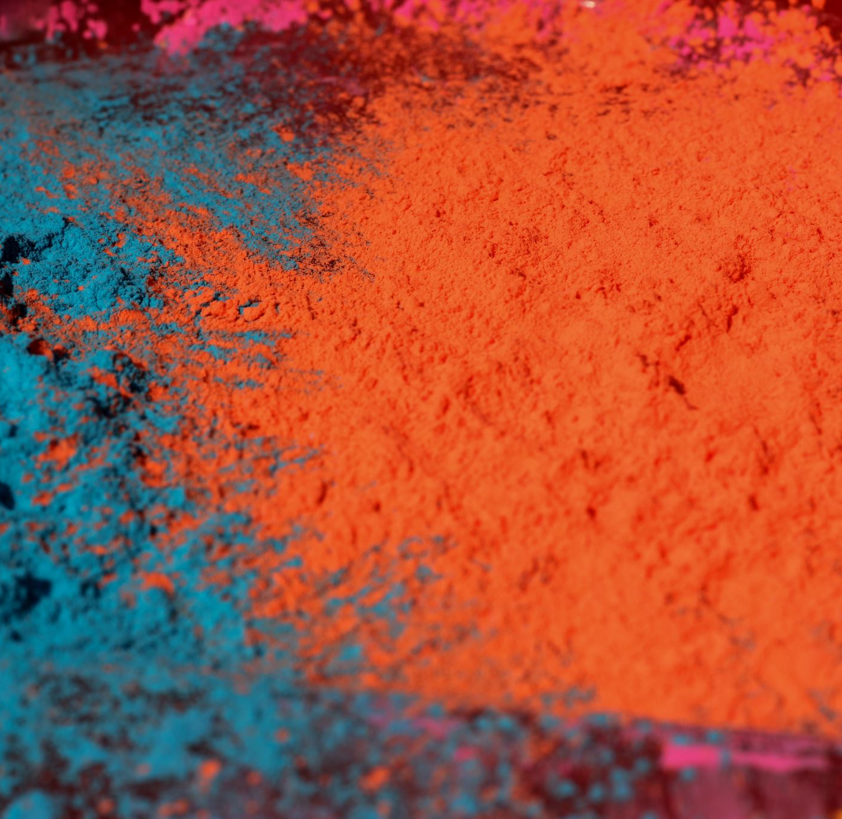
Este crecimiento viene impulsado por una diversificación en el mix de medios, donde se observa una apuesta por canales de mayor alcance y frecuencia para ganar 'top of mind' antes de la temporada alta de exteriores. En conclusión, la marca ha pasado de una postura reactiva en 2025 a una estrategia de penetración temprana en 2026, aprovechando que la competencia suele activarse más tarde, lo que nos da una ventaja competitiva crítica en visibilidad."

Slide 10
Análisis del Gráfico
Inversión Total marcas por Año
"Al cierre de febrero, el panorama competitivo ha dado un giro clave. Pintura Corona se posiciona como el nuevo líder de inversión en este arranque de año, superando a Pinturas Americanas con una estrategia mucho más agresiva que en años anteriores.
Por su parte, Pinturas Americanas mantiene el segundo lugar con una inversión estable, pero notablemente más cautelosa si la comparamos con su despliegue masivo de inicios de 2024. La gran sorpresa del periodo es Sherwin Williams, que ha saltado al tercer puesto con un crecimiento disruptivo, triplicando su inversión frente al año pasado. En conclusión: mientras el líder histórico (Americanas) se estabiliza, Corona y Sherwin Williams están dictando el ritmo del mercado en 2026, apostando por ganar visibilidad antes que nadie."
Pintura Corona: Es quien más ha crecido consistentemente en cada arranque de año (2024 < 2025 < 2026).
Pinturas Americanas: Ya no domina el inicio de año como en 2024; su barra azul (2026) es importante, pero ya no es la más alta.
Sherwin Williams: Es el "jugador agresivo" de este reporte. Pasó de ser un competidor pequeño en enero-febrero a pelear los primeros puestos.

Slide 11
Tendencia de Inversión
2023 | 2024 | 2025 | 2026
Alta volatilidad con picos concentrados: La inversión muestra una clara estacionalidad, con repuntes fuertes en noviembre y diciembre, especialmente impulsados por Pintura Corona y Pinturas Americanas. Tras meses de baja actividad (principalmente septiembre), el mercado se reactiva con incrementos agresivos en el último trimestre, confirmando que el cierre de año concentra la mayor presión competitiva y el mayor volumen de inversión.

Slide 12
Competencia - PINTURAS
"La estrategia de medios para este inicio de 2026 muestra una clara polarización. Mientras Pinturas Americanas y Sherwin Williams vuelven a apostar fuertemente por la Televisión (53% y 61% de su mix respectivamente) para recuperar alcance masivo, otras marcas están rompiendo el molde:
El giro de Protecto: Es el movimiento más agresivo del año, volcando el 76% de su presupuesto a Radio. Han abandonado casi por completo la TV para adueñarse.
La diversificación de Corona: Es la marca con el mix más sano y equilibrado. En 2026 reparte su fuerza entre TV (50%), Radio (23%) y Exteriores (20%), lo que les permite acompañar al consumidor en todo su trayecto, no solo cuando está frente a la pantalla.
El dominio de Comex: Siguen manteniendo una estrategia de nicho ultra-enfocada, manteniendo el 100% de su inversión en Exteriores.

Slide 13





Televisión, oportunidad de retomar espacios y diferenciarnos del resto de marcas de la categoría.
Pinturas Americanas - Spot | Pinturas Americanas – Cortina- | Sherwin Williams | Corona
Publiserach – Febrero, 2026

Slide 14


Radio, oportunidad de retomar espacios y modernizar la categoría.
1
2
3
4
1
2
5
6
Pinturas Americanas | Corona | Sherwin Williams | Pintura Sur
Campaña : 7 x 1 | Fachada fast dry mas promo smartvs -30” Fast dry mas promo smartvs -30” La pintura buena – 6” (sello) Hay momentos que se quedan grabados para siempre – 30” Pintas tus espacios clasica latix satinada mas promo smartvs 30” Fast Dry | 1) Mas posibilidades mas proyectos en esta navidad-30” 2) Mas posibilidades mas -5” | 1) Colores que dicen los suenos que pintas 30’
Publiserach – Febrero, 2026

Slide 15
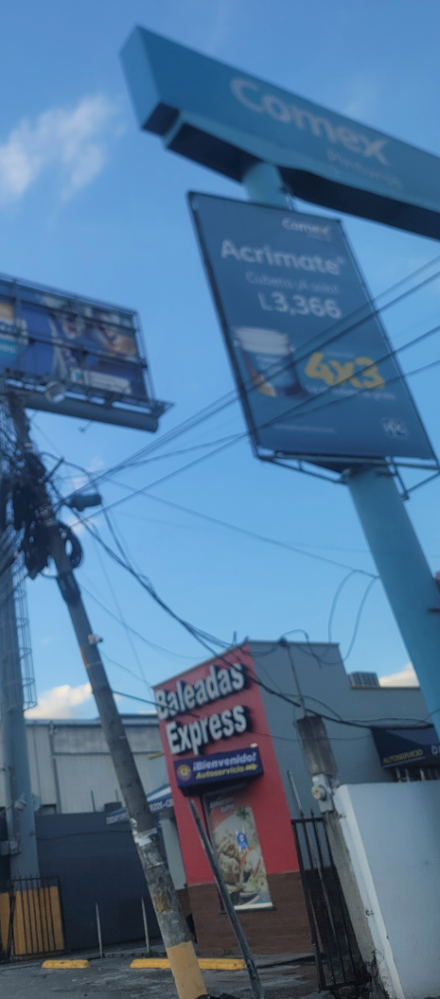
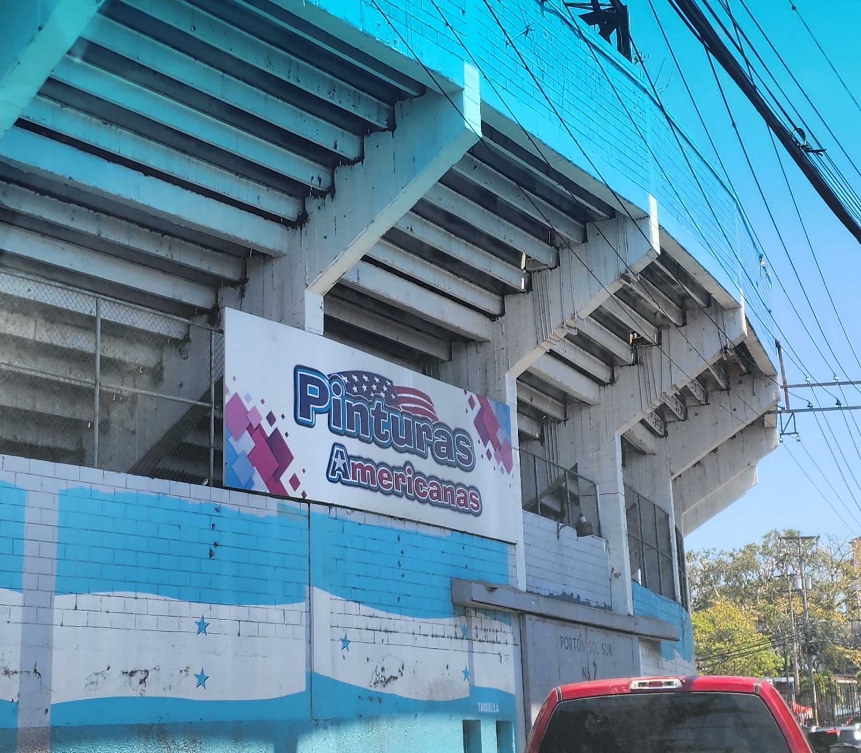
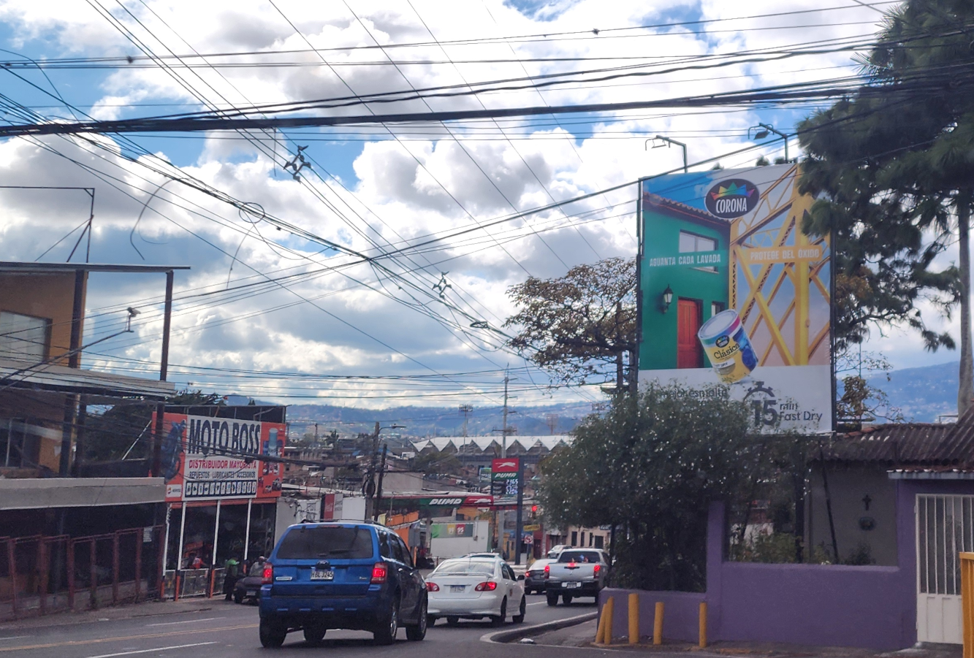
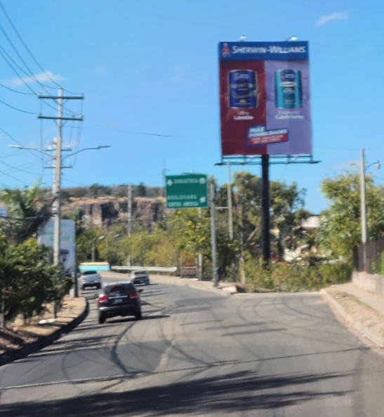
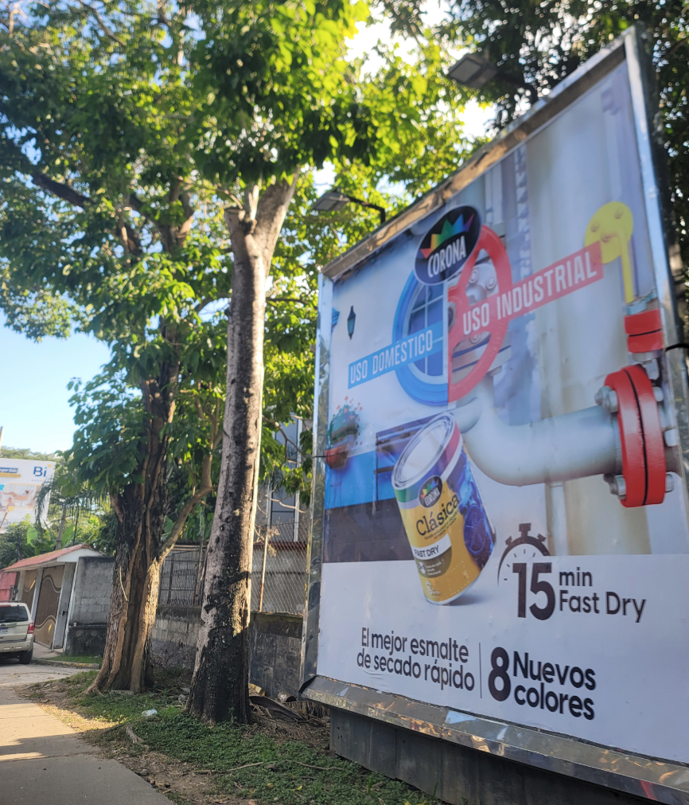
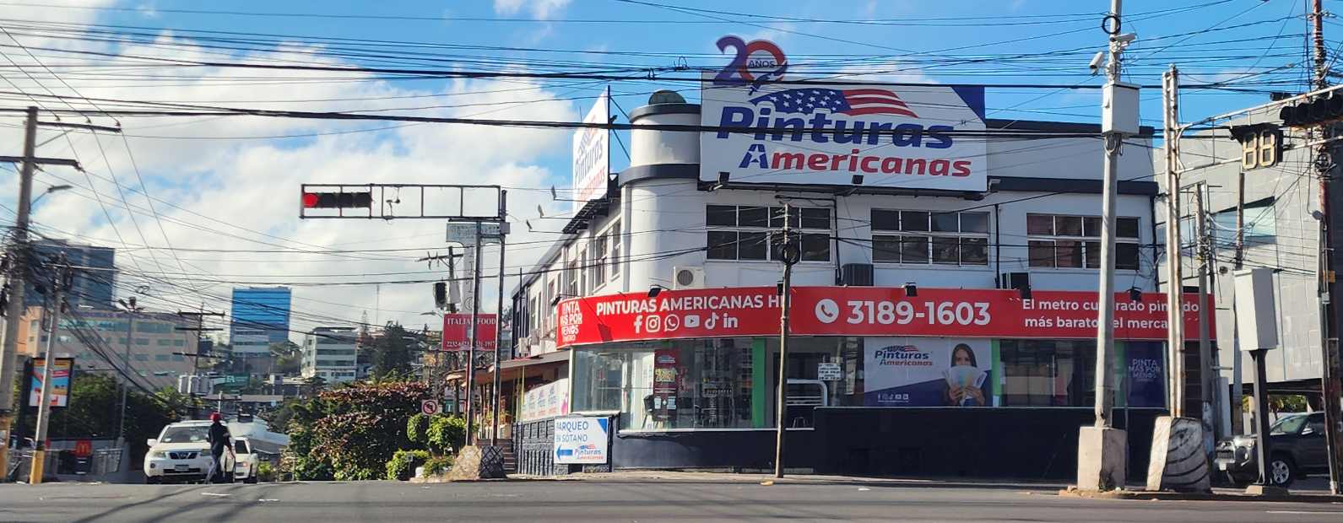
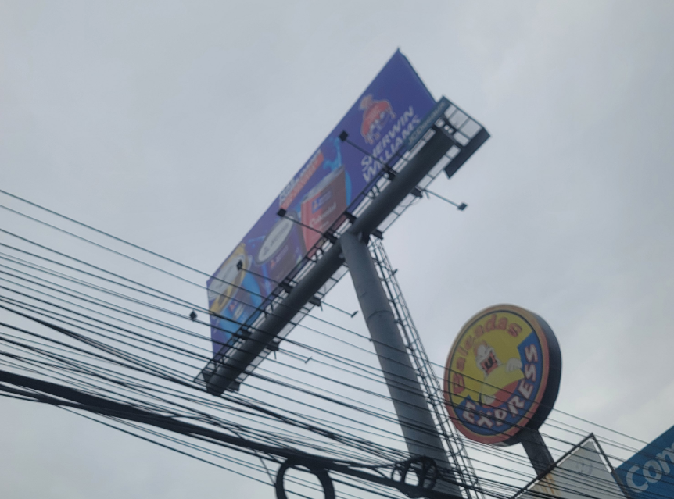
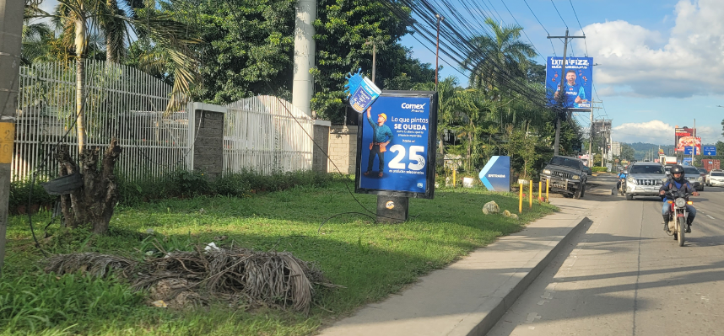
Otros Medios
Pinturas Comex | Pinturas Americanas | Pinturas Corona | Sherwin Williams
Publiserach – Febrero, 2026

Slide 16
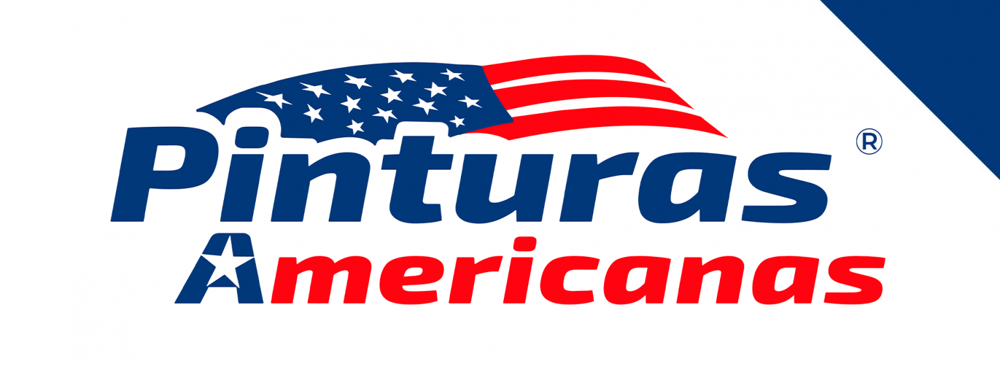
Territorio creativo: ahorro y volumen (“duplicamos tu inversión”, “7x1”), enfoque hogar/renovación rápida. Tonalidad promocional, directa.
Mecánicas/CTAs: combos por cubeta y “más por menos” (5–6 galones al comprar 1 cubeta; 7x1 por L1). Promos con vigencia y teléfono/WhatsApp de contacto.
Medios vistos: Televisión, social orgánico/pautado; probable refuerzo en punto de venta.
Promesa central : Ahorro / volumen
Palancas de conversión :2x, 7x1, “más galones por cubeta”
Territorio creativo: “La pintura buena”, estilo de vida (“pintá cada espacio a tu ritmo”), variedad de colores (6,000+), jingle y mensajes emocionales/nostálgicos.
Mecánicas/CTAs: branding + call to shop en ferreterías/sucursales; uso de reels, cápsulas y reposts de medios locales.
Medios vistos: Social y menciones en medios; activaciones/OOH con Publimóvil
Promesa central : Calidad + estilo de vida + color
Palancas de conversión : Tráfico a sucursales/ferreterías
Territorio creativo: profesional/experto (Convención de Contratistas, ColorMix 2025), promos por línea premium (SuperPaint), co-promos (ej. vale Pollo Campero).
Mecánicas/CTAs: ofertas con fecha de cierre, eventos para pros, contenido de innovación/color trends.
Medios vistos: Social con video/reels; eventos presenciales en Tegucigalpa y SPS
Promesa central : Profesional / innovación
Palancas de conversión : Ofertas por tiempo limitado; partnerships

Slide 17
Para destacar:
La tendencia DIY ("Hazlo tú mismo") está en auge, impulsada por el ahorro, la creatividad y la personalización.
El acceso a información gratuita en plataformas como YouTube y Hometalk ha democratizado el conocimiento DIY.
Este segmento valora la estética, la calidad, la durabilidad y busca soluciones prácticas y asesoría confiable.
El 47% del público declara que la publicidad en internet influye en sus decisiones de compra
Las redes sociales e internet se convierten en medios de inspiración para este segmento.
Es importante:
Impulsar talleres en tienda o eventos virtuales relacionados con bricolaje.
Crear contenido digital (tutoriales, guías rápidas) para atraer a entusiastas DIY y potenciar ventas online.
Fomentar la interacción y fidelidad mediante redes sociales y comunidades DIY.

Slide 18

THANK YOU!
¿Qué resumen queremos que recuerden?
Mensaje final poderoso: “Una estrategia que convierte emociones en acciones. Y acciones, en resultados.”
Call to action para cliente o equipo. HABLEMOS!

Slide 19
Icons

